Slide 1
Innovációs hálózatok: az innováció innovációja
EFOP-3.6.1-16-2016-00013 (Intelligens szakosodást szolgáló intézményi fejlesztések a Budapesti Corvinus Egyetem Székesfehérvári Campusán)
Hámori Balázs
egyetemi tanár, alprojektvezető
bhamori@uni-corvinus.hu

Slide 2
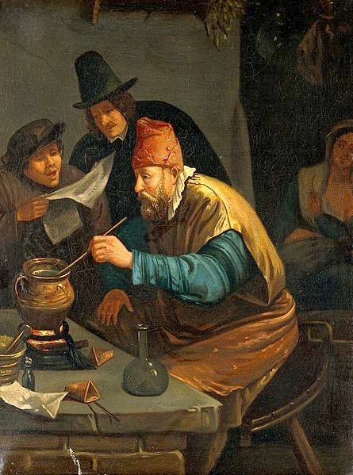
Három történelmi lépcsőfok
A 19. század végéig: az innováció „isteni szikrából” születik, magányos feltalálók révén, akiket -- mint Peter Drucker írta -- félig romantikus, félig nevetséges figurának tekintettek.
A 20 század elején a feltalálás kutatássá változott. A nagyvállalati kutatólaboratóriumokból kikerülő innovációkat a vállalatok legféltettebb titkaikként őrizték, és szabadalmi joggal védték.
A 20. század utolsó harmadától azonban ismét gyökeres változásnak vagyunk tanúi. Az innovációk egyre inkább az olyan új tudásnak és információknak köszönhetők, amelyek hálózati együttműködésben keletkeznek, és integrálódnak.

Slide 3
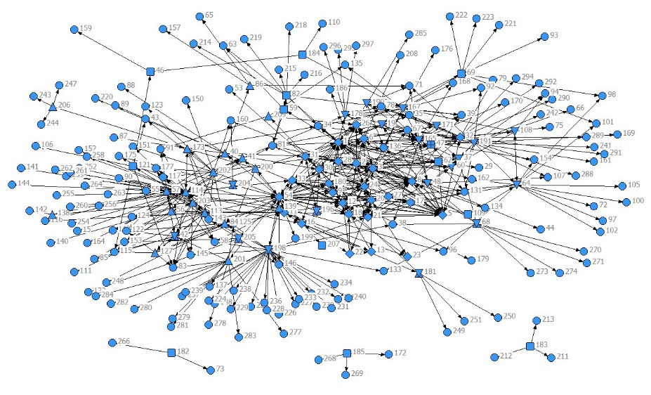
Az innovációk hálózatosodása
Komplex, társadalmilag beágyazott folyamatról van szó
Gyorsan változik, és korábban ismeretlen formákat ölt (fordított innováció, nyílt innováció, crowdsourcing). Medtronik
Innováció új klasszifikációi:
tőkeigényes és
finanszírozást nem igénylő, „mezítlábas innováció” (jugaad innovation)
a vállalat határain belül megvalósuló és külső hálózati innováció

Slide 4
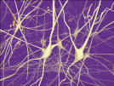
ICT mint hálózatépítési feltétel: Az információ hálózatokban terjed, az innovációkat megalapozó tudás hálózati jelenség
Ami digitalizálható, az átterelhető a világhálóra
Az innovációs folyamatok tetemes része már ma is a világhálón zajlik
A hatékonyság egyre inkább a bekapcsoltság
függvénye

Slide 5
K+F„Connect and Develop!”
Goldcorp inc

Slide 6
Mi az innovációs hálózat?
Definíció: A hálózatok olyan egymással összekapcsolódó, különféle típusú szervezetek (vállalatok, egyetemek, akadémiai intézetek, kormányzati ügynökségek, stb.), amelyek, lokális, nemzeti, regionális vagy globális szinten hozzák létre, szerzik be és integrálják a legkülönbözőbb fajtájú tudást és készségeket.
Újabban a hálózati innovációk részproblémáinak a megoldásába önkéntes, egyéni problémamegoldókat is bekapcsolnak, amely jelenség crowdsourcing néven ismert a szakirodalomban
Helix innovációs hálózat

Slide 7
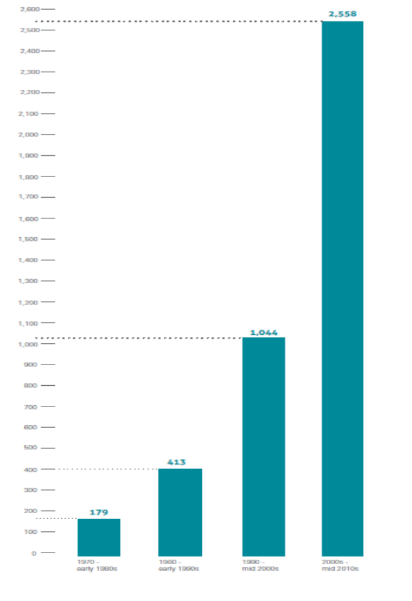
A hálózatépítés motivációi
2558
Termékek és technológiák növekvő összetettsége (Bonyolult, sokféle specializált tudást igénylő technológiák és termékek)
Növekvő kutatási költségek
Kutatási költségszintek országonkénti eltérései
Rövidülő életciklus
A győztes mindent visz (elsőként piacra lépés)
Globális piac bizonytalansága
Tehetséghiány a munkaerőpiacokon
Egy új gyógyszer molekula becsült K+F költsége (2013, M $)
1044
413
179
1970- 1980- 1990- 2000
kora 80 kora 90 kora kora
2000 2010

Slide 8
Hogyan keletkezik az innováció a hálózatokban?
…az innováció az olyan új tudásnak és információknak köszönhető, amelyek hálózati együttműködésben keletkeznek, és integrálódnak. A hálózatban dolgozó emberek közti intenzív együttműködés az információk folyamatos áramlását hozza létre. Új információ keletkezik, amely innovációhoz vezet, és ahogyan a hálózati interakciók folytatódnak, állandósulnak az innovációk is.” (Kocsis- Szabó, 2000. p.155-156)
Az innováció az interakciók folyamatos áramában keletkezik, ahol az információt nemcsak felhalmozzák és raktározzák, hanem létrehozzák. A tudás újra meg újra olyan kapcsolatokban generálódik, amelyek korábban nem léteztek.
(Margaret J.
Wheatley)

Slide 9
A hálózatok tulajdonságai
Heterogén szereplők szétszórt interakciói
Az átfogó ellenőrzés hiánya
Szabálytalan hierarchikus rend
Folytonos idomulás
Állandó újdonságok
Az egyensúlyon kívüli dinamika
Brian Arthur, 1997
Santa Fe Intézet
Komplexitás kutató

Slide 10
Decentralizált együttalkotás a hálózatokban
„…a piac nem egyedüli forrása az értékalkotásnak, a szétszórt online közösségek ma szintén az érték forrásai, és az üzleti világnak is kooperálnia kell, hogy értéket alkothasson... Ahelyett, hogy az érték a centralizált játékosoktól, például a nagy társaságoktól jönne, egyre inkább az internet „széleiről” áramlik befelé, ahol az új gondolatok és innovációk először öltenek testet. Az érték az egyénektől és az egyének csoportjaitól származik, akik a szabad közösségi tereken tevékenykednek, ahol a működési költségek alacsonyak vagy nem léteznek. ”
David Bollier, 2007

Slide 11
Példák az együttalkotásra
Lego azonosítja és begyűjti a leglelkesebb vevőit, és
bevonja őket a játékok dizájnjába - Saját alkotásom
projekt. Lego-gyár: letölthető szoftver saját modellek
tervezésére, tervek feltöltése a Lego honlapjára,
1 hét múlva készlet 100 ezerből néhány piacra
Linux Open-source megoldások felhasználók ezreit vonják be a tökéletesítésbe
Ha egy felhasználó csatlakozik a Skype-hoz, az ingyenes telefonálás ellentételezéseképpen automatikusan kölcsönadja a fel nem használt számítási kapacitását a Skype-nak, „kollektív tulajdonná” válik
Wikipedia
E-bay Saját szájízük szerint kereskednek, és teljesítik
ki a tranzakciókat, cserepartnereiket a
megbízhatóságuk alapján listázzák

Slide 12
Sajátos hálózatos megoldás: a vállalaton belüli közmű, komplex thesaurus - Az innováció támogatása a fragmentált tudás egyesítésével
Vállalati tudás összegyűjtése egy minden alkalmazott számára elérhető tudástárban, amelyhez az alkalmazottak bárhol és bármikor hozzáférhetnek, és tetszés szerint megcsapolhatják azt
Best practice
SmithKline Beecham,
Glaxo-Wellcome kutatói tudástár,
Price Waterhouse's,
KnowledgeViewSM a tanácsadók számára
Buckman Laboratories
Biztosítótársaságok kliensekről gyűjtött adatai,
kockázatfelmérés, termékfejlesztés (Thomas Miller)

Slide 13
KÖSZÖNÖM A FIGYELMET!

